Slide 1
סוכנות הרכבים -"איריס רכבים בשבילך"
המגישים –
איריס קוטל 208575043
בר לרר 311452601
עומר וינשטיין 318651841
אור הרוש 206226599

Slide 2
תיאור כללי של המערכת:
באמצעות מערכת המידע משתמשי המערכת מקבלים גישה אל נתוני החברה.
ניתן לקבל דרך המע' אינפורמציה רבה אשר מנגישה למשתמשים את המידע הנחוץ,
למשל :
מלאי רכבים
הזמנות מטופלות והסטטוס שלהן
נתונים לגבי כל עובד
נתונים לגבי כל לקוח

Slide 3
המשך תיאור המערכת
המערכת שומרת נתונים על לקוחותיה , עובדיה והרכבים הנמצאים לרשותה.
המערכת מנהלת את מיקום הרכבים הנמצאים בחניות שלרשותה.
ניהול ההזמנות במע' נעשה תוך התחשבות בדרישות הלקוח, מרגע ההזמנה ועד לרגע קבלת הרכב.

Slide 4
קצת על החברה
חברת "איריס רכבים בשבילך" היא אחת מהחברות המובילות בארץ בתחום מכירת כלי
רכב. כיום, החברה מחזיקה במגוון רחב של רכבים המתאימים לאוכלוסיות מסוגים רבים -
מכוניות משפחתיות
רכבי יוקרה
רכבי 4x4

Slide 5


הישויות
לקוחות
מזהה לקוח
שם
כתובת
מספר טלפון
תאריך לידה
אימייל
עובדים
מזהה עובד
שם
כתובת
מספר טלפון
תאריך לידה
תאריך התחלת עבודה
מנהל אחראי
הזמנות
מזהה הזמנה
סטאטוס ההזמנה
מזהה לקוח
חברת הרכב
דגם הרכב
שנת ייצור הרכב
צבע הרכב
קילומטראז'
מחיר הרכב

Slide 6
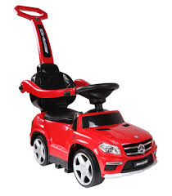
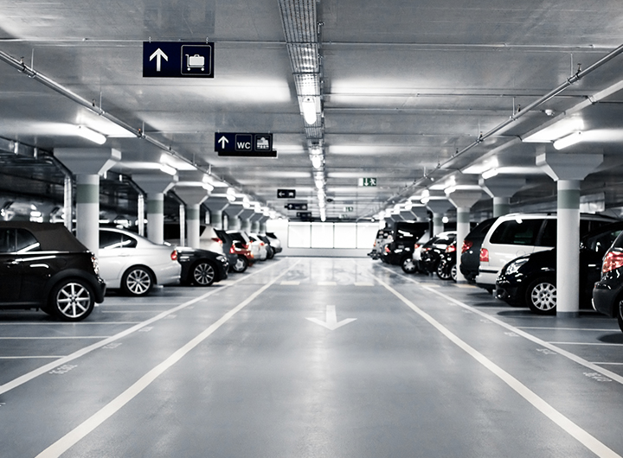
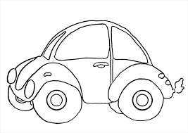
רכבים
מזהה רכב
חברה
דגם
שנת ייצור
קילומטראז'
מחיר
סטאטוס
חניונים
מזהה חניון
תפוסת החניון
מקומות פנויים
חניות
מזהה חניה
פנוי

Slide 7
תיאור ההנחות ביצירת המערכת
כל עובד יכול לטפל במס' הזמנות, אך הזמנה יכולה להיות מטופלת רק ע"י עובד אחד.
כל לקוח יכול לבצע מס' הזמנות, אך בכל הזמנה ניתן להזמין רק כלי רכב אחד.
לכל עובד שאינו מנהל, תישמר זהות מנהלו.
פרטי כל עובד המועסק בחברה, חייבים להישמר.
פרטי כל לקוח המבצע הזמנה מהחברה, חייבים להישמר.

Slide 8

משתמשי המערכת

Slide 9
לקוחות
בזכות מערכת המחשוב המתקדמת, לקוחות החברה יכולים לבצע הזמנות באתר אינטרנט.
כל לקוח יכול למצוא רכב שמתאים לדרישותיו עפ"י קריטריונים ספציפיים: חברת הרכב, מודל הרכב, שנת הרכב, המרחק שעבר וכו'..
במידה והלקוח מתלבט בנוגע לבחירת רכב מסוים, קיימת אפשרות להשוות בין הרכבים השונים שלרשות החברה. בדרך זו, יקבל הלקוח סיוע בתהליך קבלת ההחלטות שלו.

Slide 10
עובדים
ביום ההעסקה - כל עובד עובר תהליך של כניסה לתוך הארגון, הפרטים של העובד נשמרים במערכת - מזהה העובד, שמו וכו'..
כחלק ממשימותיו של עובד ביום עבודתו, עליו לעיין בכל ההזמנות במאגר ההזמנות. על כל עובד לבדוק האם נכנסו הזמנות חדשות למאגר ולטפל בהן במידה ונכנסו.
העובד יכול לערוך את ההזמנות הקיימות במאגר – להצמיד רכבים להזמנות חדשות, לעדכן את ההזמנות שהושלמו וכו'..

Slide 11
מנהלים
באמצעות המערכת החדשה, תונגש למנהל "תמונה רחבה" של התהליכים הארגוניים ובדרך זו המנהל יבצע תהליכי קבלת החלטות בצורה יעילה יותר בנוגע ל-
הערכת עובדים (אילו עובדים מטפלים בהמון הזמנות ואילו מטפלים במעט)
קצב מכירה (כמה מכוניות נמכרו בתקופה מסוימת)
זמינות החניונים במידה וירצה להזמין משלוח רכבים חדש

Slide 12
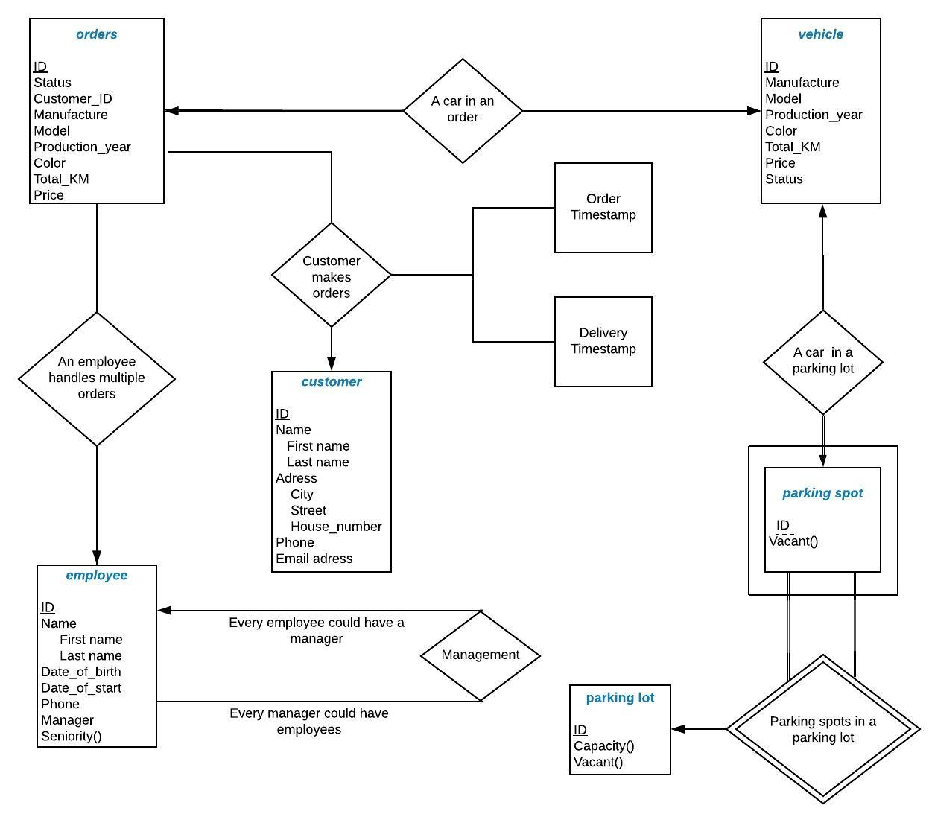
ERD

Slide 13
סכמה – בסיס רציונלי
Customer ( ID , First_Name , Last_Name , Phone , City , Street , House_Number , Email )
Employee ( ID , First_Name , Last_Name , Date_Of_Birth , Date_Of_Start , Phone , Manager )
Order ( ID , Order_TimeStamp , Status , Customer_ID* , Manufacture , Model , Production_Year , Color ,
Total_KM , Price, Employee_ID* , Vehicle_ID* , Delivery_TimeStamp )
Parking_Lot ( ID )
Parking spot ( ID , Parking_Lot_ID* , Vehicle_ID* )
Vehicle ( ID , Manufacture , Model , Production_Year , Color , Total_KM , Price , Status )

Slide 14
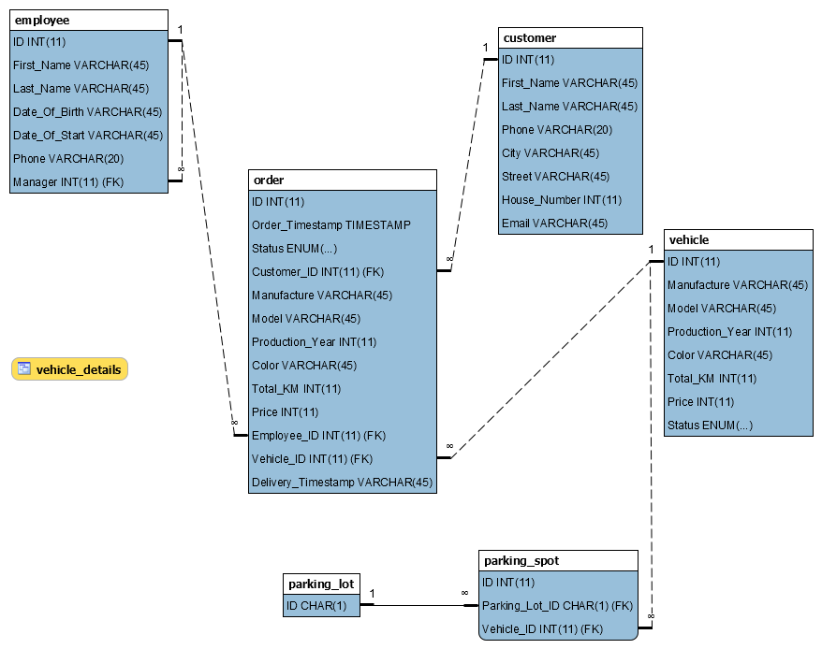
Database Diagram

Slide 15
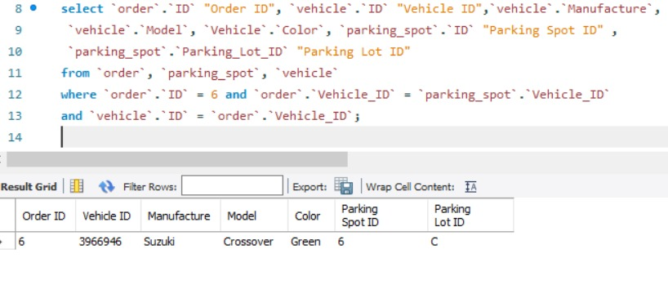



שאילתא 1 – מציגה היכן (באיזו חניה ובאיזה חניון) נמצא רכב המוצמד להזמנה מסוימת
Select משפטי

Slide 16
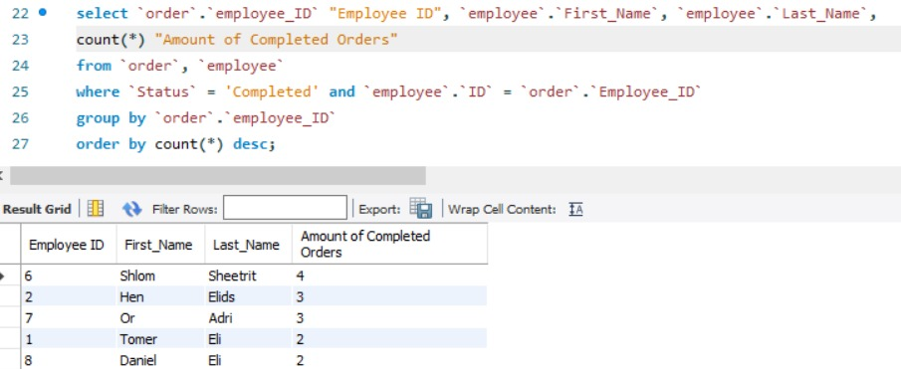
שאילתא 2 – מציגה כמה עסקאות סגורות קיימות לכל עובד, במידה ויש לו. ממוין בסדר יורד.

Slide 17
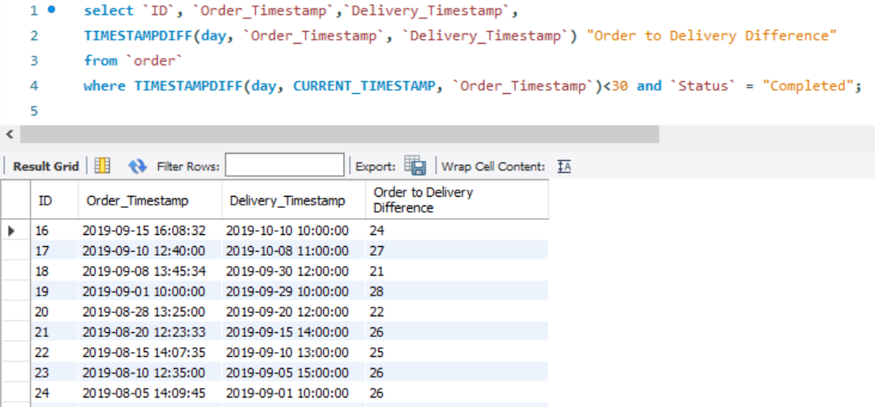
שאילתא 3 – מציגה את הפרשי הימים בין זמני קבלת ההזמנה לבין יום הסיפוק. הזמנים נמדדים באמצעות פונקציית TimeStamp.

Slide 18
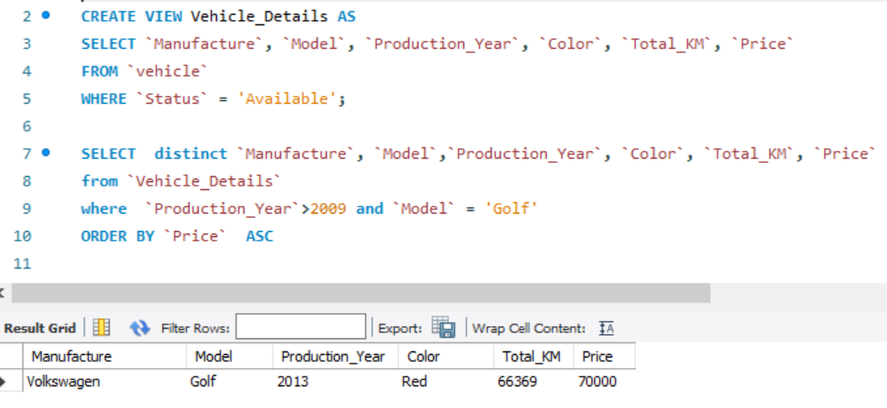
שאילתא 4 – מראה ללקוח את הרכב לפי דרישותיו תוך מחיקת כפילויות, לפי יצירת טבלת View.

Slide 19
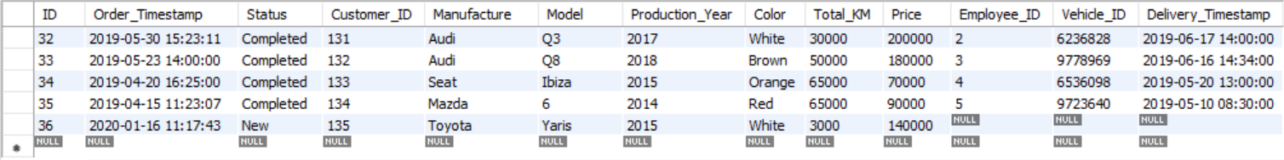
משפטי Update , Insert & Delete
הוספת הזמנה למערכת – הלקוח מזין את פרטי ההזמנה באתר
הכנסת פרטי ההזמנה למערכת

Slide 20
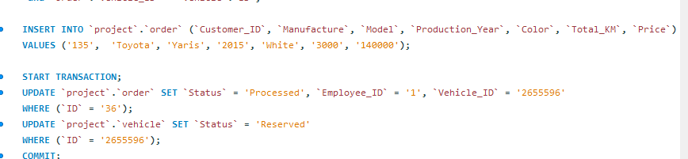
עיבוד ההזמנה ע"י העובד - לאחר שהעובד אישר את פרטי ההזמנה, מתעדכן סטטוס ההזמנה, להזמנה מוצמדים העובד והרכב המתאימים וסטטוס הרכב מתעדכן בטבלת הרכבים להיות "Reserved".

Slide 21
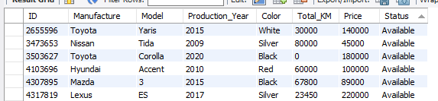
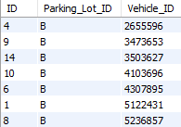












הטבלאות לפני הרצת הפקודה
טבלת "הזמנה" לפני הרצת הפקודה
טבלת "רכב" לפני הרצת הפקודה
טבלת "חניה" לפני הרצת הפקודה

Slide 22
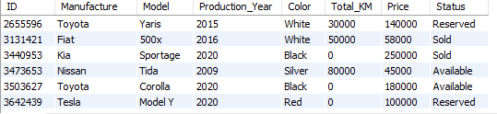
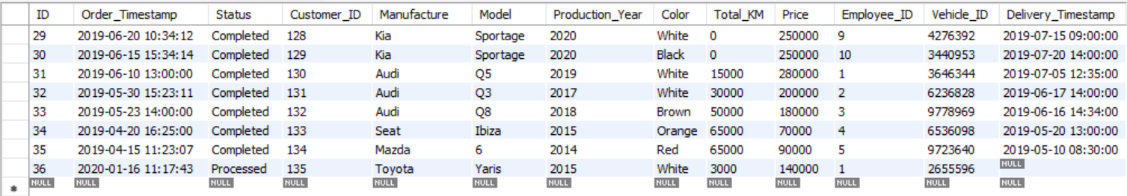











הטבלאות אחרי הרצת הפקודה
טבלת "רכב" אחרי ההרצה
טבלת "הזמנה" אחרי הרצת הפקודה

Slide 23
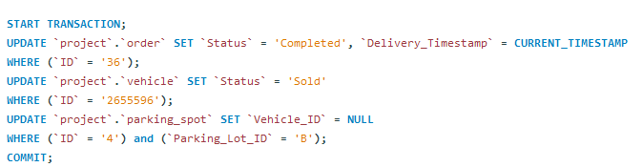
מסירת הרכב ללקוח - כאשר הלקוח מגיע לקחת את הרכב, סטטוס ההזמנה משתנה ל-"Completed", מתעדכן באופן אוטומטי זמן לקיחת הרכב, הרכב בטבלת רכבים הופך ל"Sold" וסטטוס החניה מתעדכן להיות "Null".

Slide 24
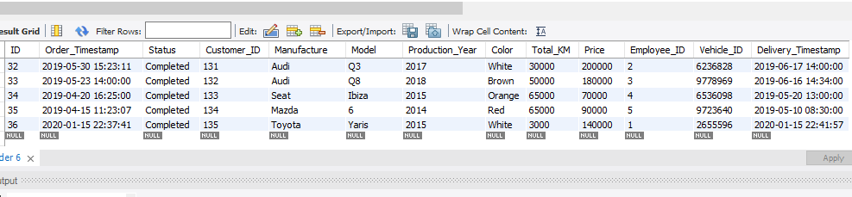
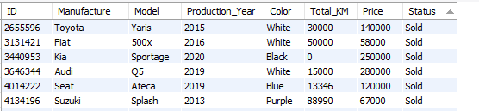
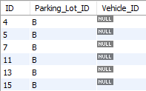







הטבלאות אחרי הרצת הפקודה
טבלת "הזמנה" לאחר הרצת הפקודה -
טבלת "רכב" לאחר הרצת הפקודה
טבלת "חניה" לאחר הרצת הפקודה

Slide 25
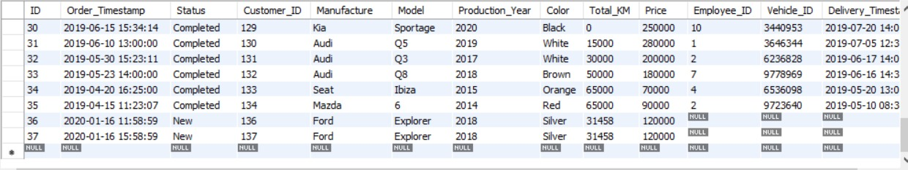










מחיקת הזמנה – במקרה והוכנסו 2 הזמנות זהות, ובמלאי הרכבים קיימת רק מכונית אחת העומדת בדרישות, העובד לא יאשר את ההזמנה ולכן ימחק את ההזמנה האחרונה ויטפל בראשונה. במקרה כזה, תשלח ללקוח הודעה על ביטול ההזמנה עקב חוסר במלאי.

Slide 26
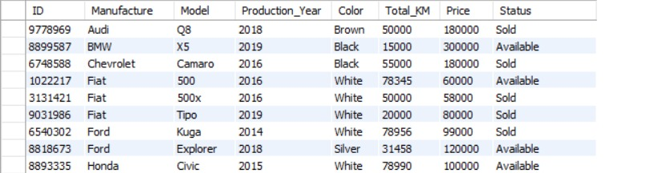
כפי שניתן לראות, יש רק רכב אחד במלאי. לכן, נצטרך לבטל את אחת מההזמנות (את החדשה יותר)

Slide 27
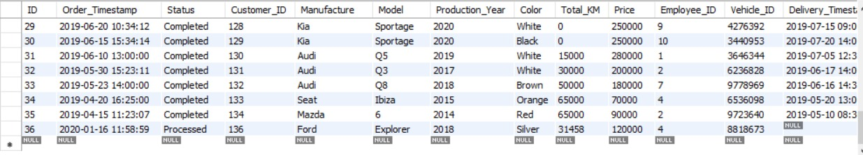





לכן, העובד לא מאשר את ההזמנה. נשלחת הודעה ללקוח שהרכב אינו זמין והעובד מוחק את ההזמנה מטבלת ההזמנות . לאחר פקודת המחיקה, ההזמנה לא מופיעה יותר בטבלת ההזמנות -

Slide 28
THE END

